Slide 1
โครงสร้างข้อมูล Data Structure

Slide 2
โครงสร้างข้อมูล
การรวมประเภทข้อมูล (Data Type) เข้าไว้ด้วยกัน จนกลายเป็นกลุ่มประเภทข้อมูล และมีนิยามความสัมพันธ์ภายในกลุ่มข้อมูลอย่างชัดเจน
การรวมกลุ่มนี้อาจเป็นการรวมกลุ่มกันระหว่างข้อมูลประเภทเดียวกัน ต่างประเภทกัน หรือต่างโครงสร้างข้อมูลกันก็ได้

Slide 3
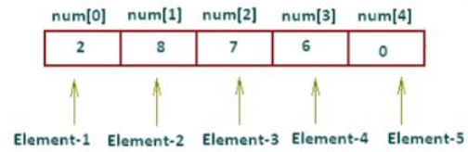
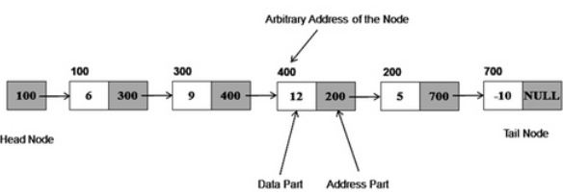
รายการเชื่อมโยง (linked list)
เป็นวิธีการจัดการข้อมูลที่มีประสิทธิภาพมากกว่าการใช้อาร์เรย์ (array)
รายการเชื่อมโยงจะใช้ประโยชน์จากพอยน์เตอร์ในการจัดเก็บข้อมูลแบบ dynamic
ข้อดีของการใช้รายการเชื่อมโยง
ไม่จำเป็นต้องกำหนดค่าเริ่มต้น
สามารถเพิ่มและลบข้อมูลได้อย่างรวดเร็ว
1D- Array
Single
Linked List

Slide 4

โครงสร้างของรายการเชื่อมโยง
ประกอบไปด้วยรายการโหนด (node) ซึ่งแต่ละโหนดจะมี 2 ส่วน คือ
info (เก็บข้อมูล)
next (เก็บแอดเดรสของโหนดถัดไป) ใช้ตัวแปรพอยน์เตอร์
NULL
เพื่อที่จะแสดงสถานะของโหนดสุดท้ายในรายการเชื่อมโยง next จะเก็บค่า
พิเศษซึ่งเรียกว่า NULL

Slide 5
โครงสร้างของรายการเชื่อมโยง
ประกอบไปด้วยรายการโหนด (node) ซึ่งแต่ละโหนดจะมี 2 ส่วน คือ
info (เก็บข้อมูล)
next (เก็บแอดเดรสของโหนดถัดไป) ใช้ตัวแปรพอยน์เตอร์
struct node {
int info;
struct node *next;
};

Slide 6
sizeof()
คืนค่าขนาดของตัวแปร หรือ ชนิดของข้อมูล ในหน่วยไบต์
char i; char *p; char a[5];
printf("%d ", sizeof(char));
printf("%d ", sizeof(i));
printf("%d ", sizeof(p));
printf("%d ", sizeof(a));

Slide 7
malloc()
void *malloc(size_t size);
จัดสรรหน่วยความจำตามขนาดที่กำหนด โดยคืนค่าตัวชี้ตำแหน่งของไบต์แรก
int *a = (int *)malloc(5 * sizeof (int));
int *a = (int *) malloc(5 * sizeof (a[0]));

Slide 8
calloc()
void *calloc(size_t num, size_t size);
จัดสรรหน่วยความจำตามจำนวนและขนาดที่กำหนด โดยคืนค่าตัวชี้ตำแหน่งของไบต์แรก
int *a = calloc(5 , size of (a[0]));

Slide 9
realloc()
void *realloc(void *ptr, size_t size);
เปลี่ยนขนาดของหน่วยความจำที่ได้จัดสรรไว้ก่อนหน้านี้ของตัวชี้และขนาดที่กำหนด
int *a; … a = realloc(a, 5*sizeof(a[0]));

Slide 10
free()
void free(void *ptr);
คืนพื้นที่ในหน่วยความจำที่จัดสรรไว้ตามตัวชี้ที่กำหนด
int *a = malloc(5 * size of (a[0])); … free(a);

Slide 11
การประกาศรายการเชื่อมโยง
struct node {
int info;
struct node *next;
};
ประกาศโครงสร้างข้อมูลสำหรับรายการเชื่อมโยง
struct node *first;
first = (struct node *) malloc( sizeof (struct node) );
first -> info = 10; // เข้าถึงตัวแปร info
first -> next = NULL; // เข้าถึงพอยน์เตอร์ next
10
NULL
first

Slide 12
#include <stdio.h>
#include <stdlib.h>
struct node {
int info;
struct node *next;
};
struct node *head = NULL;
head
info
next

Slide 13
การเพิ่มสมาชิกต่อท้าย
head
10
15
NULL

Slide 14
การเพิ่มสมาชิกต่อท้าย
head
10
15
NULL
20
NULL
first

Slide 15
การเพิ่มสมาชิกต่อท้าย
temp
head
10
15
NULL
20
NULL
first

Slide 16
การเพิ่มสมาชิกต่อท้าย
temp = temp->next
temp
temp
head
10
15
NULL
20
NULL
first

Slide 17
การเพิ่มสมาชิกต่อท้าย
temp
head
10
15
20
NULL
first
temp->next = first

Slide 18
การเพิ่มสมาชิกต่อท้าย
head
20
NULL
first

Slide 19
การเพิ่มสมาชิกต่อท้าย
head
head = first
20
NULL
first

Slide 20
การเพิ่มสมาชิกต่อท้าย
void add(int x)
{ struct node *first;
first=(struct node *)malloc(sizeof(struct node));
first -> info = x;
first -> next = NULL;
if(head != NULL)
{ struct node *temp = head;
while(temp->next != NULL)
temp = temp->next;
temp->next = first;
}
else
head = first;
}
สร้างตัวชี้ node ใหม่ (first)
จองพื้นที่สำหรับ node first ขนาด struct node
กำหนดให้ info ของ first มีค่าเป็น x
กำหนดให้ next ของ first มีค่าเป็น NULL
สร้างตัวชี้ node ชั่วคราว (temp) เริ่มชี้จาก node head
ตราบใดที่ next ของ temp ไม่ใช่ NULL
เลื่อน temp ไปชี้ node ถัดไป
กำหนดให้ node ถัดไป ของ temp ชี้ไปที่ first
กำหนดให้ head ชี้ไปที่ first

Slide 21
การแทรกข้อมูลระหว่างรายการ
head
10
15
20
NULL

Slide 22
การแทรกข้อมูลระหว่างรายการ
head
10
15
20
NULL
20
NULL
first

Slide 23
การแทรกข้อมูลระหว่างรายการ
c == 0
temp
head
10
15
20
NULL
20
NULL
first

Slide 24
การแทรกข้อมูลระหว่างรายการ
c == 1
temp
temp
head
10
15
20
NULL
20
NULL
first

Slide 25
การแทรกข้อมูลระหว่างรายการ
c == 1
temp
head
10
15
20
20
NULL
first
first->next == temp->next

Slide 26
การแทรกข้อมูลระหว่างรายการ
c == 1
temp
head
10
15
20
20
NULL
first
temp->next = first

Slide 27
การแทรกข้อมูลระหว่างรายการ
head
10
15
20
NULL
20
NULL
first

Slide 28
การแทรกข้อมูลระหว่างรายการ
head
10
15
20
20
NULL
first
first->next = head

Slide 29
การแทรกข้อมูลระหว่างรายการ
10
15
head
20
20
NULL
first
head = first

Slide 30
การเพิ่มสมาชิกต่อท้าย
head
20
NULL
first

Slide 31
การเพิ่มสมาชิกต่อท้าย
head
head = first
20
NULL
first

Slide 32
void insert(int pos, int x)
{ struct node *first;
first = (struct node *) malloc( sizeof (struct node) );
first -> info = x;
first -> next = NULL;
if(head != NULL)
{ struct node *temp = head;
int c;
if(pos == 0){
first->next = head;
head = first;
} else {
for(c=0; c<pos-1 ;c++)
temp = temp->next;
first->next = temp->next;
temp->next = first;
}
} else head = first;
}
จองพื้นที่สำหรับ node ใหม่ ชี้ด้วยตัวชี้ first แล้วกำหนดค่าของ info เป็น x และค่า next เป็น null
สร้างตัวชี้ node ชั่วคราว (temp) เริ่มชี้จาก node head
กำหนดให้ node ถัดไป ของ first ชี้ที่ head
กำหนดให้ head ชี้ที่ first
เลื่อน temp ไปชี้ node ถัดไป
กำหนดให้ node ถัดไปของ first ชี้ที่ node ถัดไปของ temp
กำหนดให้ node ถัดไป ของ temp ชี้ไปที่ first
กำหนดให้ head ชี้ไปที่ first

Slide 33
การท่องรายการเชื่อมโยง
เริ่มจากพอยน์เตอร์ head จากนั้นก็ย้ายไปชี้ที่โหนดแต่ละโหนดจนกระทั่งพบว่าเป็นโหนดสุดท้าย
void printList()
{ struct node *temp;
temp = head; // เริ่มจาก head
while(temp->next != NULL)
{ printf(“%d ”, temp->info);
temp = temp->next;
}
printf(“%d”,temp->info);
}
head
temp
10
20
3020
NULL

Slide 34
การค้นหาข้อมูลในรายการเชื่อมโยง
struct node* find(int key)
{ struct node* temp = head;
if(head == NULL)
return NULL;
while(temp->info != key) {
if(temp->next == NULL)
return NULL;
else
temp = temp->next;
}
return temp;
}
เริ่มจากพอยน์เตอร์ head จากนั้นก็ย้าย temp ไปชี้ที่โหนดเพื่อเทียบว่า info มีค่าเท่ากับ key หรือไม่
ทำจนกระทั่งพบข้อมูลที่ค้นหา หรือไม่ก็เป็นโหนดสุดท้ายในรายการ
เช่น find(30)
head
temp
10
20
3020
NULLL

Slide 35
การลบข้อมูลในรายการเชื่อมโยง
temp
head
10
15
20
NULL
previous

Slide 36
การลบข้อมูลในรายการเชื่อมโยง
temp
head
10
15
previous
20
NULL

Slide 37
การลบข้อมูลในรายการเชื่อมโยง
temp
temp
head
10
15
previous
20
NULL

Slide 38
การลบข้อมูลในรายการเชื่อมโยง
temp
head
10
15
previous
20
NULL
previous->next = temp->next;

Slide 39
การลบข้อมูลในรายการเชื่อมโยง
Free(temp);
temp
head
10
15
previous
20
NULL

Slide 40
การลบข้อมูลในรายการเชื่อมโยง
struct node* delete(int key)
{ struct node *temp = head;
struct node *previous = NULL;
if(head == NULL)
return NULL;
while(temp->info != key) {
if(temp->next == NULL)
return NULL;
else {
previous = temp;
temp = temp->next;
}
}
if(temp == head)
head = head->next;
else
{ previous->next = temp->next;
free(temp);
}
return temp;
}
previous
head
10
20
30
NULL
temp

Slide 41
Stack
ที่มา : อ.เลาขวัญ งามประสิทธิ์ โรงเรียนมหิดลวิทยานุสรณ์

Slide 42
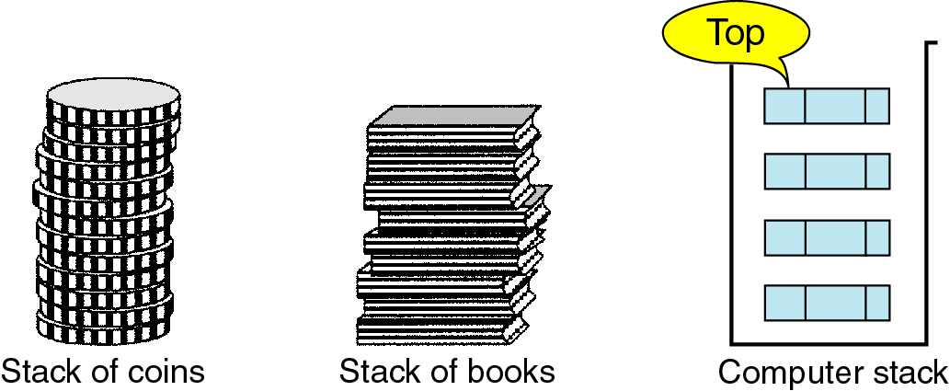
Stack

Slide 43
Stack
Stack เป็นโครงสร้างข้อมูลแบบ LIFO (Last-In, First-Out)
Operations พื้นฐานของ Stack ได้แก่
- การนำข้อมูลเข้าสู่ Stack เรียกว่า Push
- การนำข้อมูลออกจาก Stack เรียกว่า Pop
- การเรียกใช้ข้อมูลจาก Stack เรียกว่า Top
การสร้าง Stack
- ใช้ Array แทน Stack
- ใช้ Linked list แทน Stack

Slide 44
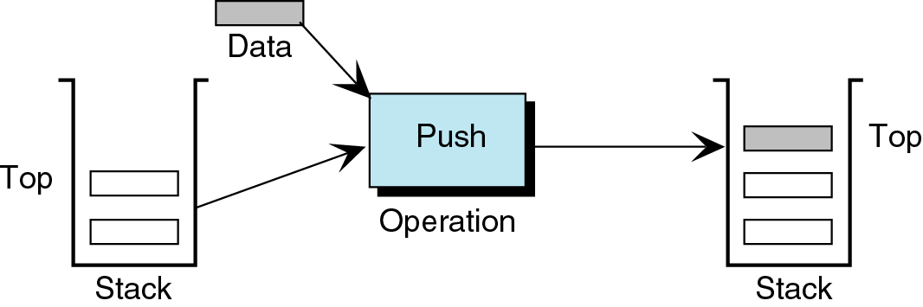
เพิ่มข้อมูลใน Stack: Push

Slide 45
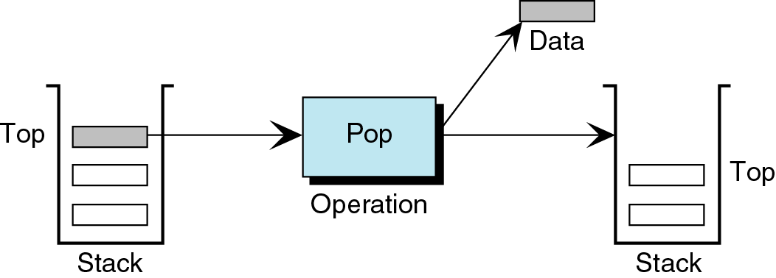
นำข้อมูลออกจาก Stack : Pop

Slide 46
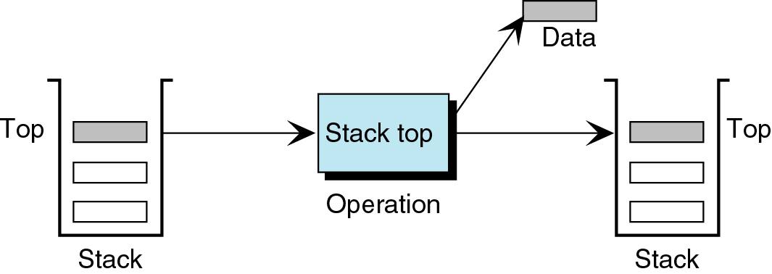
เรียกใช้ข้อมูลใน Stack: Top

Slide 47
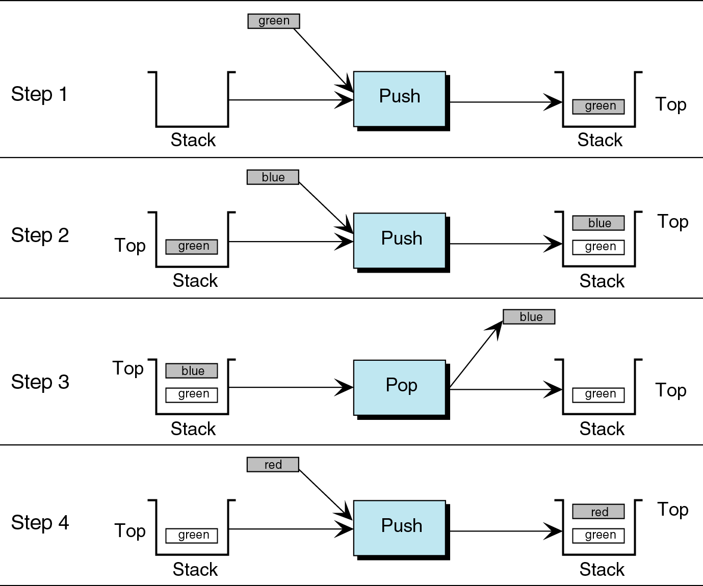

Slide 48


Slide 49
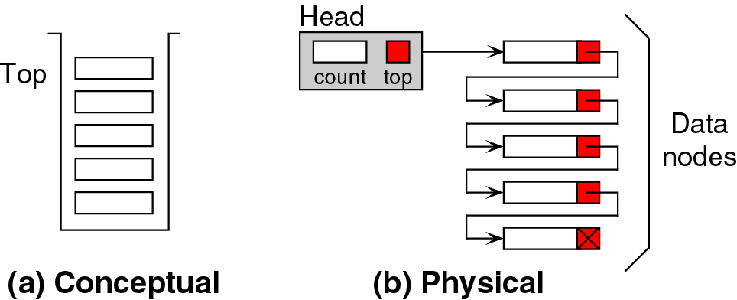
Linked list แทน Stack

Slide 50
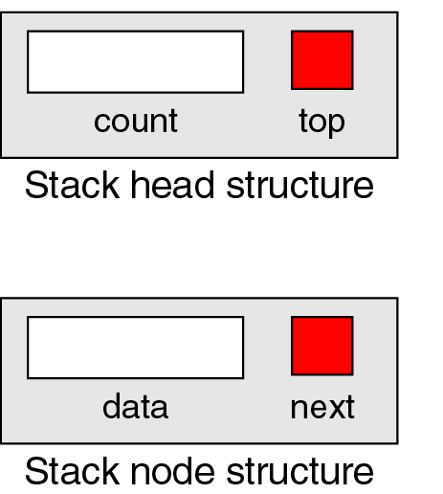
Linked list แทน Stack
struct stack {
int count;
struct node *top;
};
struct node {
int data;
struct node *next;
};

Slide 51




Slide 52
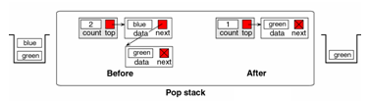


Slide 53
#include <stdio.h>
#include <stdlib.h>
struct stack {
int count;
struct node *top;
};
struct stack *stk = NULL;
struct node {
int data;
struct node *next;
};

Slide 54
void push(int val){
if(stk == NULL){
stk = (struct stack*)malloc
(sizeof(struct stack));
stk->count=0;
stk->top = NULL;
}
struct node *temp = (struct node*)malloc
(sizeof(struct node));
temp->data = val;
temp->next = stk->top;
stk->top=temp;
stk->count++;
}

Slide 55
int pop(){
if(stk == NULL||stk->count==0){
return -1;
}
int val = stk->top->data;
struct node *temp = stk->top;
stk->top = temp->next;
stk->count--;
free(temp);
return val;
}

Slide 56
Operations พื้นฐานของ Stack ที่สร้างด้วย Linked list
1. Create stack: สร้าง stack head node
2. Push stack: เพิ่มรายการใน stack
3. Pop stack: ลบรายการใน stack
4. Stack top: เรียกใช้รายการข้อมูลที่อยู่บนสุดของ stack
5. Empty stack: ตรวจสอบว่า stack ว่างเปล่าหรือไม่
6. Full stack: ตรวจสอบว่า stack เต็มหรือไม่
7. Stack count: ส่งค่าจำนวนรายการใน stack
8. Destroy stack: คืนหน่วยความจำของทุก node ใน stack ให้ระบบ

Slide 57
Queue
ที่มา : อ.เลาขวัญ งามประสิทธิ์ โรงเรียนมหิดลวิทยานุสรณ์

Slide 58
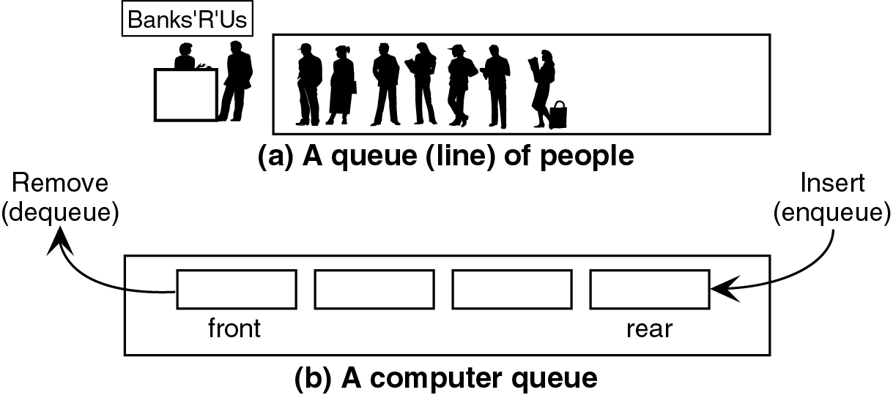
The Queue concept

Slide 59
Queue
Queue เป็นโครงสร้างข้อมูลแบบ FIFO (First-In, First-Out)
Operations พื้นฐานของ Queue ได้แก่
- การนำข้อมูลเข้าสู่ Queue เรียกว่า Enqueue
- การนำข้อมูลออกจาก Queue เรียกว่า Dequeue
- การเรียกใช้ข้อมูลจากหัวแถวของ Queue เรียกว่า Front
- การเรียกใช้ข้อมูลจากท้ายแถวของ Queue เรียกว่า Rear
การสร้าง Queue
- ใช้ Array แทน queue
- ใช้ Linked list แทน queue

Slide 60
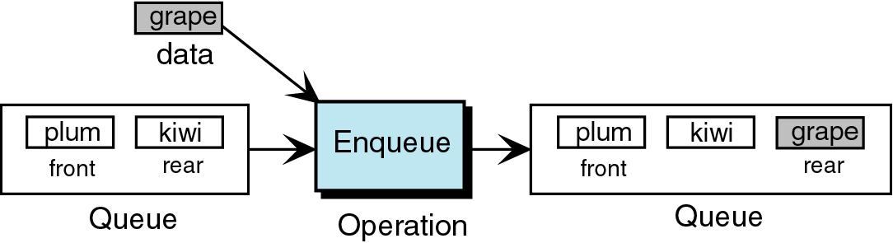
Operation Enqueue

Slide 61
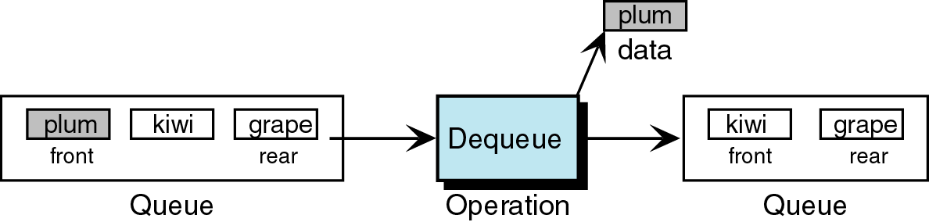
Operation Dequeue

Slide 62
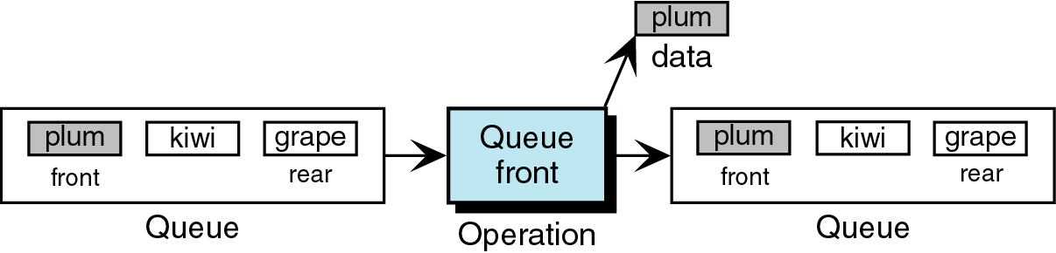
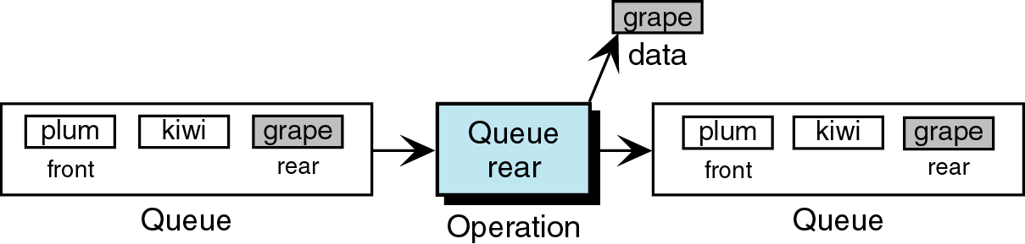
Operation QueueFront
Operation QueueRear

Slide 63
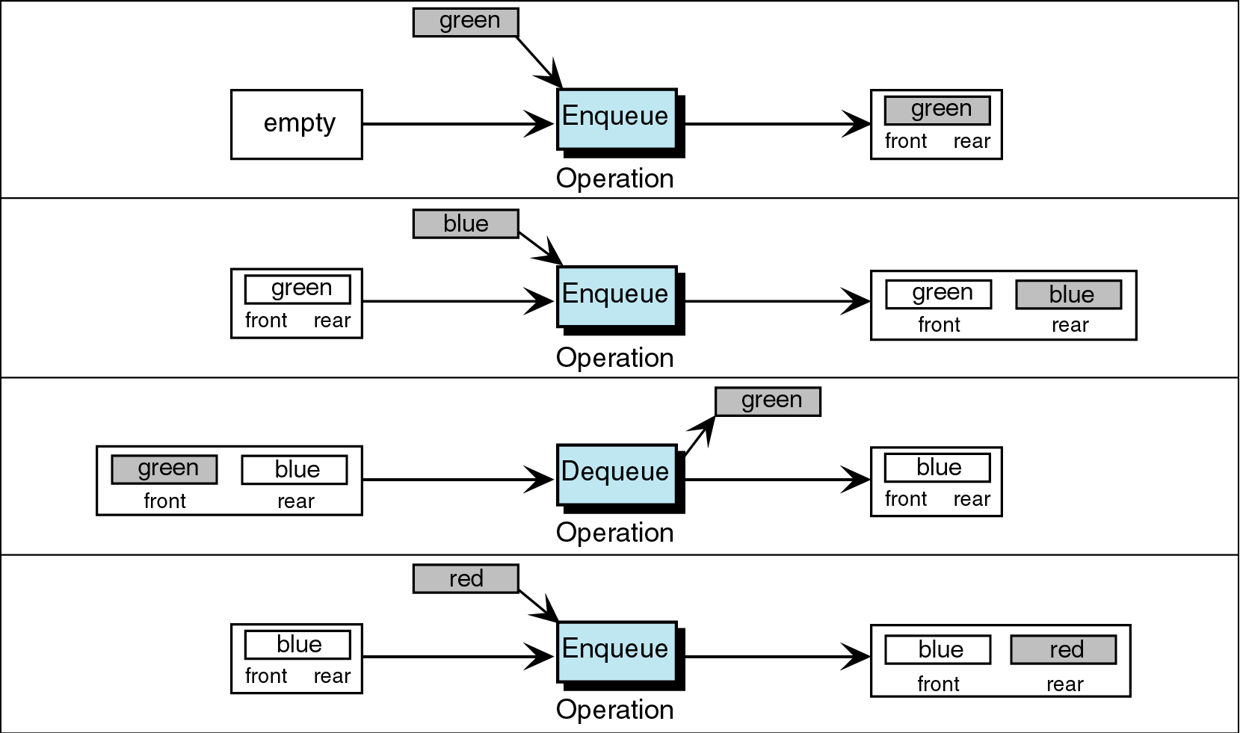
Queue Operations

Slide 64

Queue Operations

Slide 65
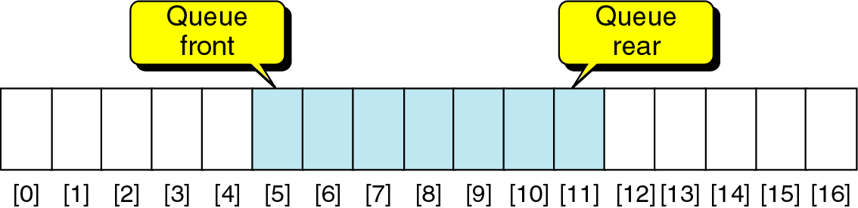
โครงสร้างของ Queue แบบ Array

Slide 66
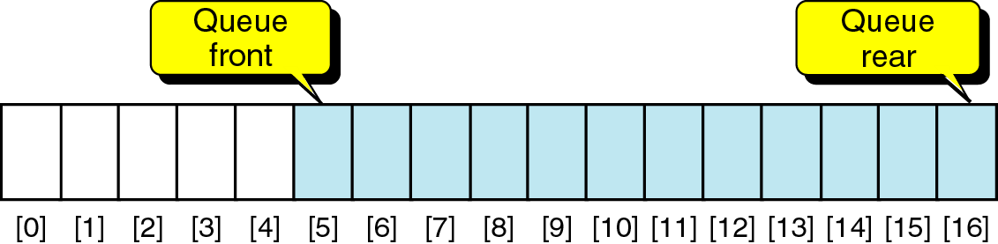
Is queue full?

Slide 67
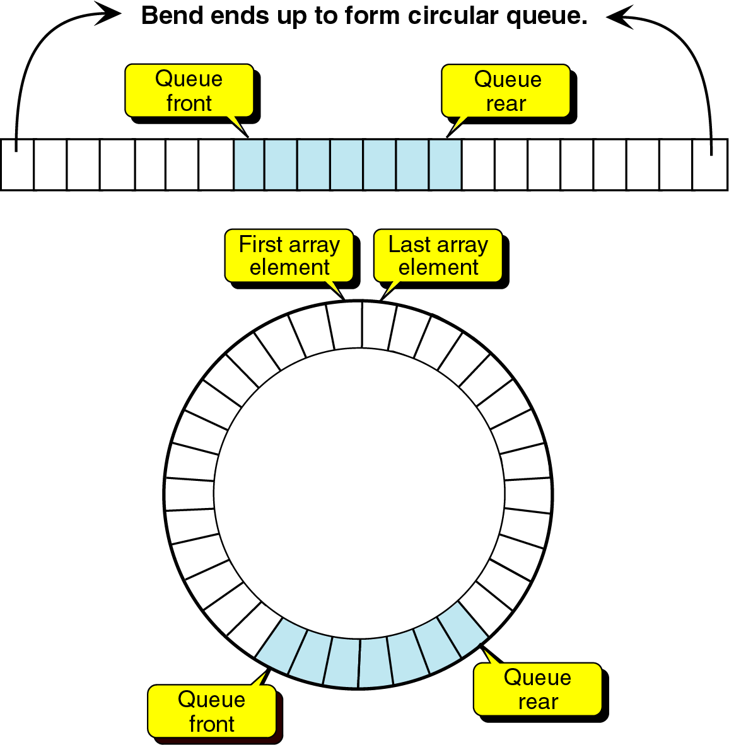
Circular Queue

Slide 68
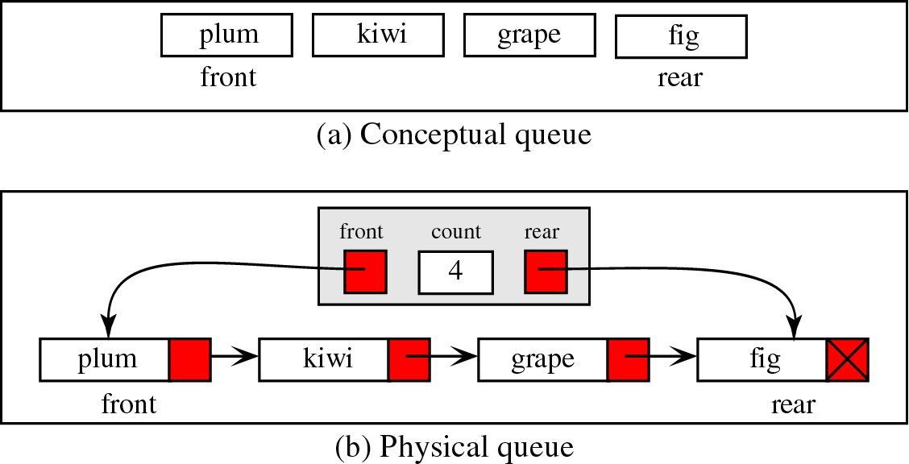
โครงสร้างของ Queue แบบ Linked list

Slide 69
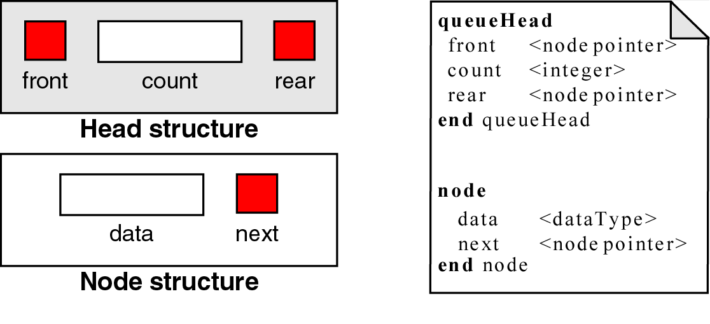
Queue data structure
struct queue {
struct node *front;
int count;
struct node *rear;
};
struct node {
int data;
struct node *next;
};

Slide 70
Algorithm พื้นฐานของ Queue
1. Create queue: สร้าง queue head จาก dynamic memory
2. Enqueue: เพิ่มรายการเข้าไปใน queue
3. Dequeue: ลบรายการออกจาก queue
4. Queue front: เรียกใช้ข้อมูลที่ด้านหน้าของ queue
5. Queue rear: เรียกใช้ข้อมูลที่ด้านหน้าของ queue
6. Empty queue: ตรวจสอบว่า queue ว่างหรือไม่
7. Full queue: ตรวจสอบว่า queue เต็มหรือไม่
(มีหน่วยความจำ จัดให้ได้หรือไม่)
8. Queue count: บอกจำนวนรายการใน queue
9. Destroy queue: ลบข้อมูลทั้งหมดใน queue และคืนหน่วยความจำ
ให้ระบบแล้วลบและคืนหน่วยความจำของ head node

Slide 71
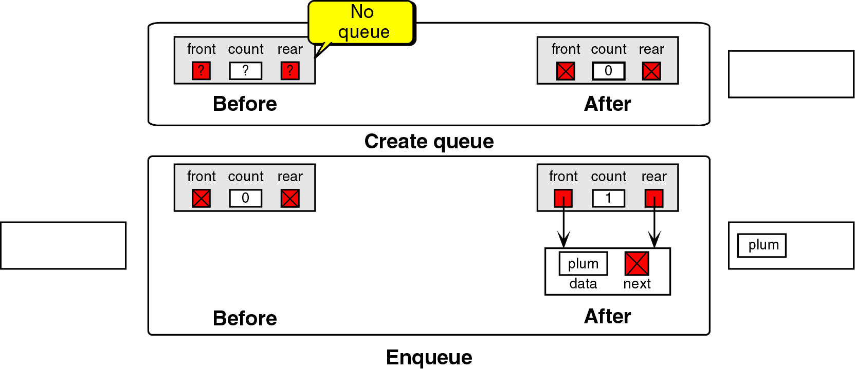
Create and enqueue

Slide 72
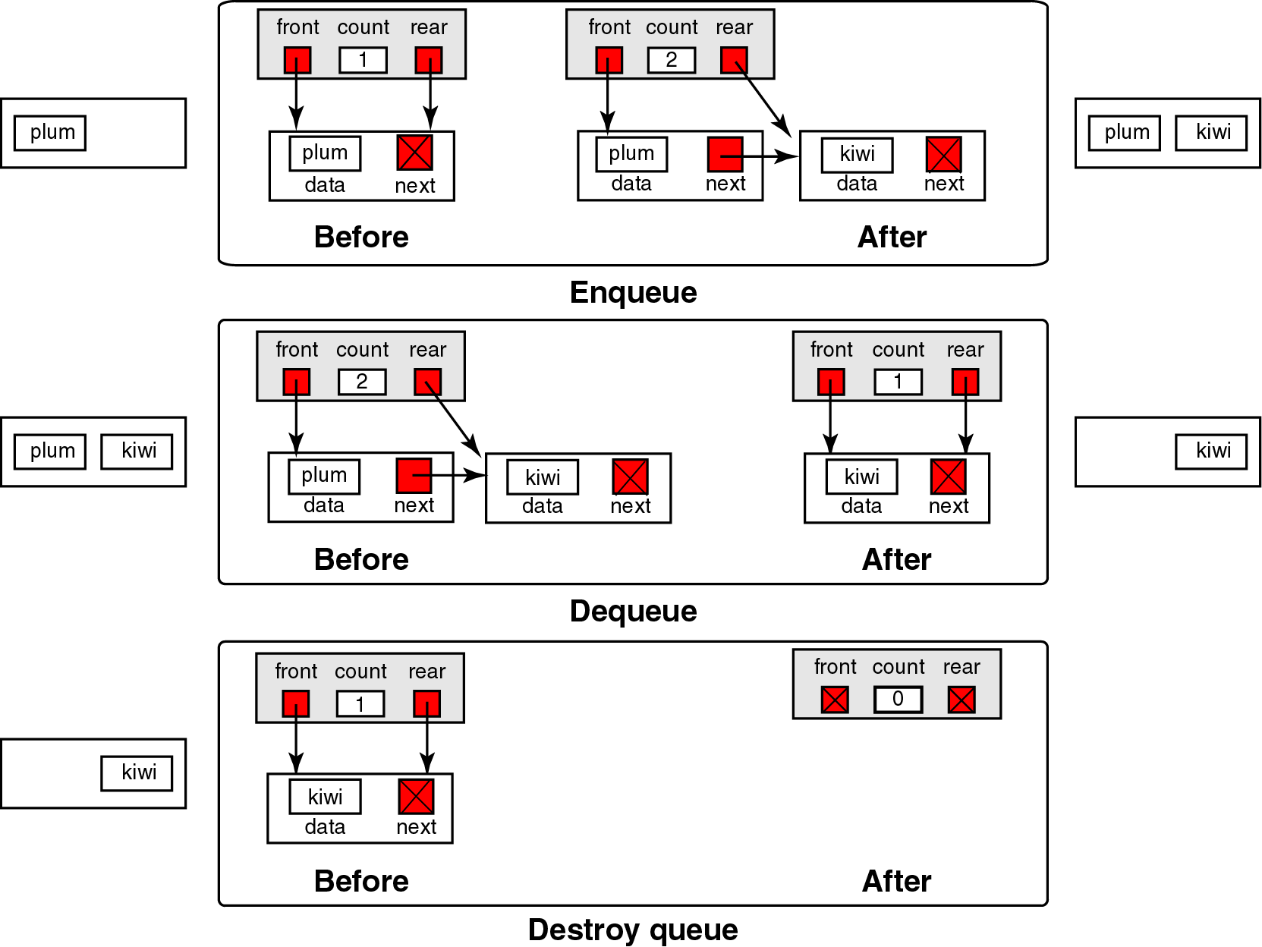

Slide 73
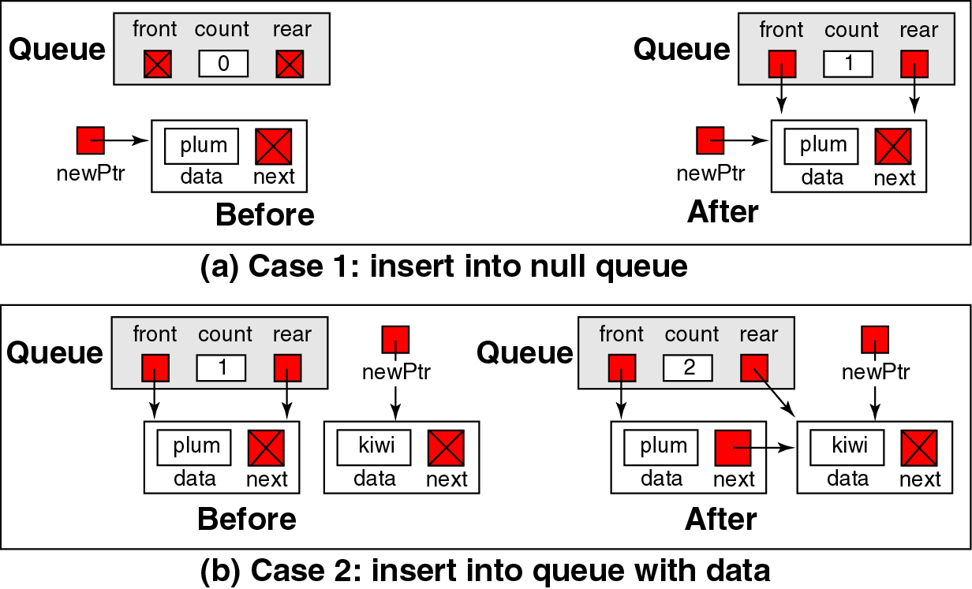
เพิ่มข้อมูลเข้า Queue

Slide 74
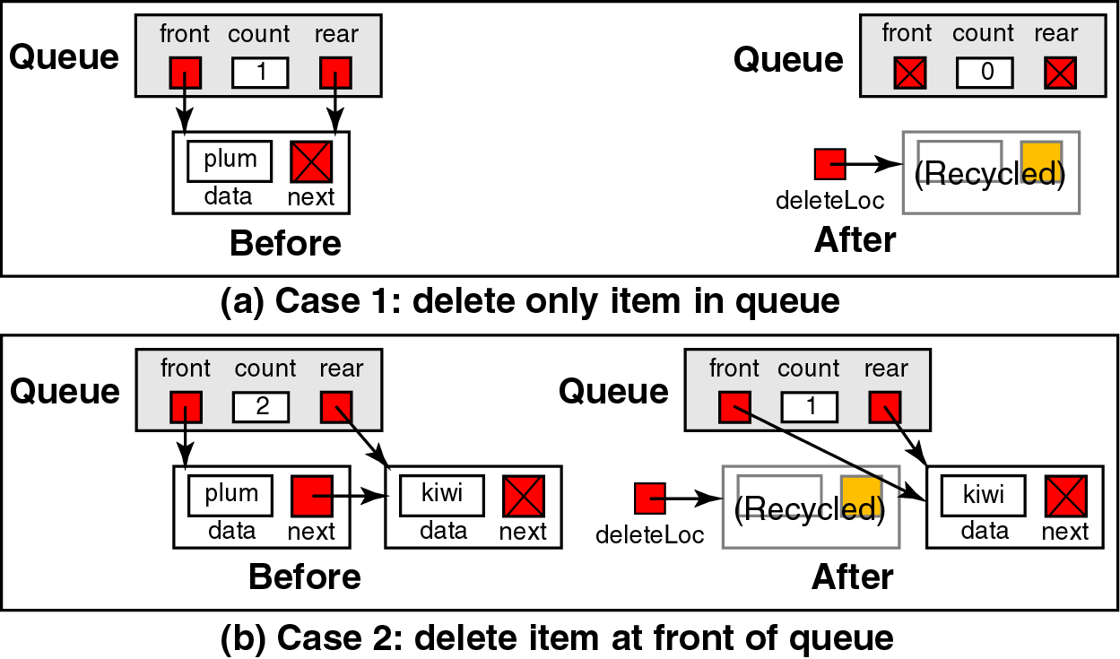
ลบข้อมูลออกจากเข้า Queue

Slide 75
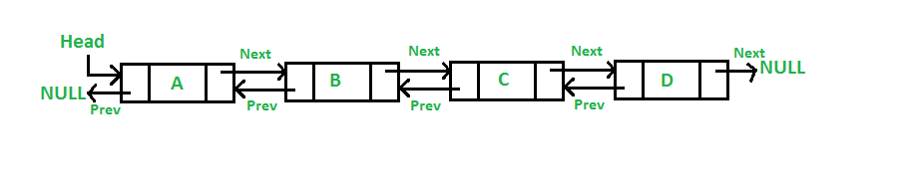

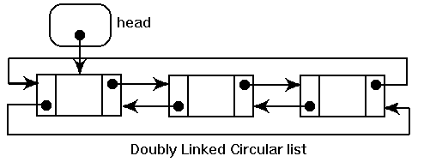
Doubly Linked List

